Slide 1
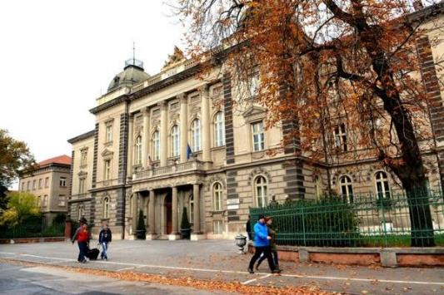
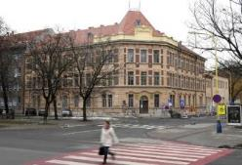
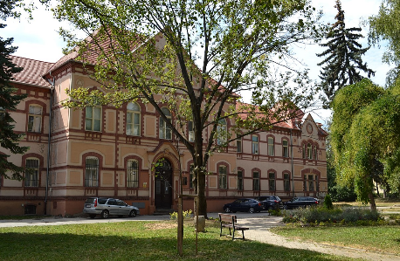
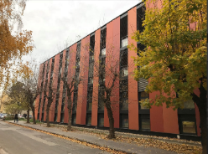
Bádateľský prístup vo vyučovaní programovania
Ľubomír Šnajder
Ústav informatiky PF UPJŠ v Košiciach
lubomir.snajder@upjs.sk
2. 10. 2019 – Klub učiteľov informatiky

Slide 2
Otázky
Prečo neučiť programovanie po starom? Tradícia vs súčasnosť.
Môžu žiaci na hodine programovania skúmať podobne ako na hodinách fyziky či chémie?
Čo si o tom myslia učitelia informatiky?

Slide 3
„Tradičná“ výučba programovania
jazyky – BASIC, Pascal ...
silné prepojenie na matematiku
práca s číslami, textami ... grafikou
zameranie na jazykové prostriedky a vybrané typy algoritmov
... vetvenie, cykly, polia, procedúry (rekurzia) ...
tradičný prístup výučby (motivácia, expozícia, fixácia, diagnostika)

Slide 4
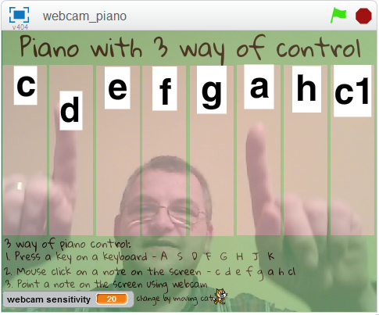
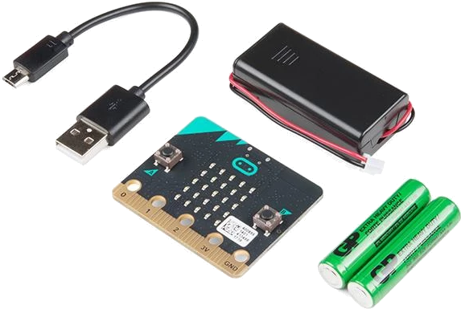
„Súčasná“ výučba programovania
jazyky – Blockly (Scratch, Ai2), Python ...
prepojenie na rôzne predmety
udalosti, široké škála vstupov (senzorov), sieťová komunikácia, AI, AR ...
zameranie na kreativitu a riešenie problémov
... funkcie, cykly 1, vetvenie, cykly 2, zoznamy ...
cloud – virtuálne triedy, samoštúdium, komentovanie, remixovanie
rôzne zariadenia – roboty, mobilné zariadenia, minidrony, mikroprocesorové dosky ...
nové prístupy výučby – BOV, PBL, PV ...

Slide 5
Národný projekt IT Akadémia – podpora výučby programovania
1.1a Inovatívne metodiky
ZŠ – Scratch (20), EV3 (5), BBC micro:bit (3)
SŠ – Python (27), Ai2 (6), RPi (3)
1.1b Nové informatické predmety
Riešenie problémov a programovanie (Python)
Programovanie mobilných zariadení (App Inventor)
Objektový prístup k riešeniu problémov (Java)
Programovanie webových stránok (Javascript, PHP, ...)
1.1c Motivačné predmety
Informatika v prírodných vedách a matematike (Python, Asymptote ...)

Slide 6
Národný projekt IT Akadémia – podpora výučby programovania
1.2 Vzdelávanie učiteľov informatiky
kurzy venované inovatívnym metodikám, novým predmetom, programovaniu
workshopy
konferencie
otvorené hodiny ...
1.3 Motivačné mimotriedne a mimoškolské aktivity
krúžky
letné tábory
súťaže – PALMA, PALMA junior, IHRA, ...

Slide 7
Vývoj a nasadenie bádateľsky orientovanej metodiky
Vývoj metodík
Výber tém
Návrh štruktúry metodík
Tvorba priebežnej verzie metodiky – overenie metodiky v praxi (dotazník po výučbe, vyplnené pracovné listy) – dve iterácie
Finálna verzia metodiky (skúsenosti a postrehy z výučby)
Servis pre učiteľa:
Školenie k BOV a inovatívnym metodikám
Metodické materiály s prílohami (pracovné listy, pracovné súbory, zbierky úloh s riešeniami, nástroje formatívneho a sumatívneho hodnotenia)

Slide 8
Ukážka bádateľsky orientovanej metodiky
Téma: Cyklus s pevným počtom opakovaní
Kognitívne ciele
Podkoncepty informatického myslenia
Pomôcky
Osnova hodiny
Spätná väzba od učiteľov

Slide 9
Cyklus s pevným počtom opakovaní – kognitívne ciele
Upraviť program s opakujúcimi sa príkazmi bez cyklu na program s cyklom.
Vysvetliť význam príkazu for i in range(<pocet>) ako príkazu s pevným počtom opakovaní.
Charakterizovať (odlíšiť) hlavičku cyklu (zatiaľ len počet opakovaní) a telo cyklu (ako skupinu opakujúcich sa príkazov, ktorá je medzerami odsadená vzhľadom k zápisu hlavičky cyklu).
Vytvoriť program využívajúci cyklus for, vlastné funkcie a základné príkazy korytnačej grafiky.

Slide 10
Cyklus s pevným počtom opakovaní – podkoncepty informatického myslenia
Logika
(LOG5) logicky zdôvodniť rozdelenie algoritmu/programu/problému/objektu na menšie časti
Dekompozícia
(DEK2) hierarchická dekompozícia – hierarchicky rozdeliť objekty/problémy/ procesy na menšie časti tak, aby sa dali využiť pre dosiahnutie cieľa
Hľadanie vzorov
(VZO4) zovšeobecniť riešenie podobných problémov na celú triedu, zovšeobecniť na základe konkrétnych prípadov (namiesto viacerých podprogramov použijeme jeden s viacerými parametrami)
(VZO5) preniesť/použiť vzory/myšlienky/riešenia z jedného problému na druhý problému

Slide 11
Cyklus s pevným počtom opakovaní – pomôcky
priečinok I_SS_04_Python_ucitel obsahujúci:
metodiku,
pracovný list s riešeniami úloh,
zbierku úloh s riešeniami,
zdrojové súbory s riešeniami úloh,
tabuľku pre zápis výsledkov žiackych riešení úloh z pracovného listu.
priečinok I_SS_04_Python_ziak obsahujúci:
pracovný list,
zbierku úloh,
pracovné súbory.

Slide 12
Cyklus s pevným počtom opakovaní – osnova hodiny (podľa učebného cyklu 5E)
Zapojenie (5 minút) – analýza obrázkov s opakujúcim (aj neopakujúcim) sa vzorom na pravidelných pozíciách a diskusia k spoločným črtám opisov obrázkov (úloha 1 z pracovného listu)
Skúmanie (7 minút) – skúmanie hotových a upravovanie nekompletných príkazov obsahujúcich príkaz cyklu for, získanie prvej skúsenosti a predstave o príkaze cyklu for (úloha 2 z pracovného listu)
Vysvetlenie (6 minút) – diskusia k ponímaniu príkazu cyklu for a naše zhrnutie učiva
Rozpracovanie (14 minút) – programovanie obrázkov s opakujúcimi sa vzormi na pravidelne rozmiestnených pozíciách (úlohy 3 až 5 z pracovného listu)
Vyhodnotenie (8 minút) – vyriešenie sebahodnotiaceho testu (úlohy 6 a 7 z pracovného listu) s našim vyhodnotením

Slide 13
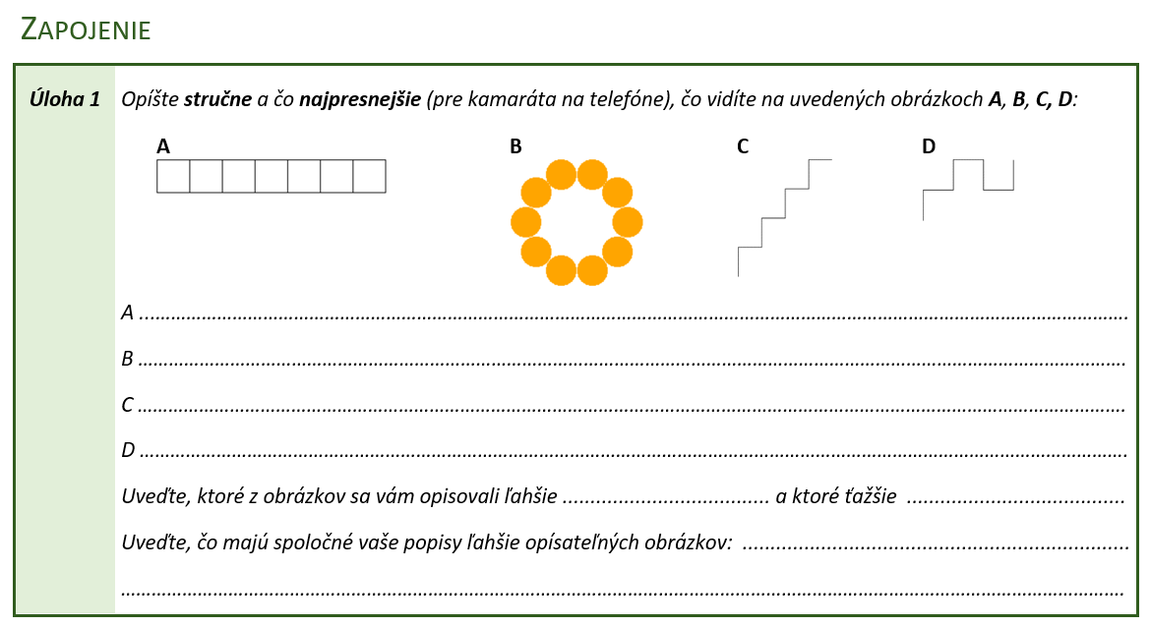

Slide 14
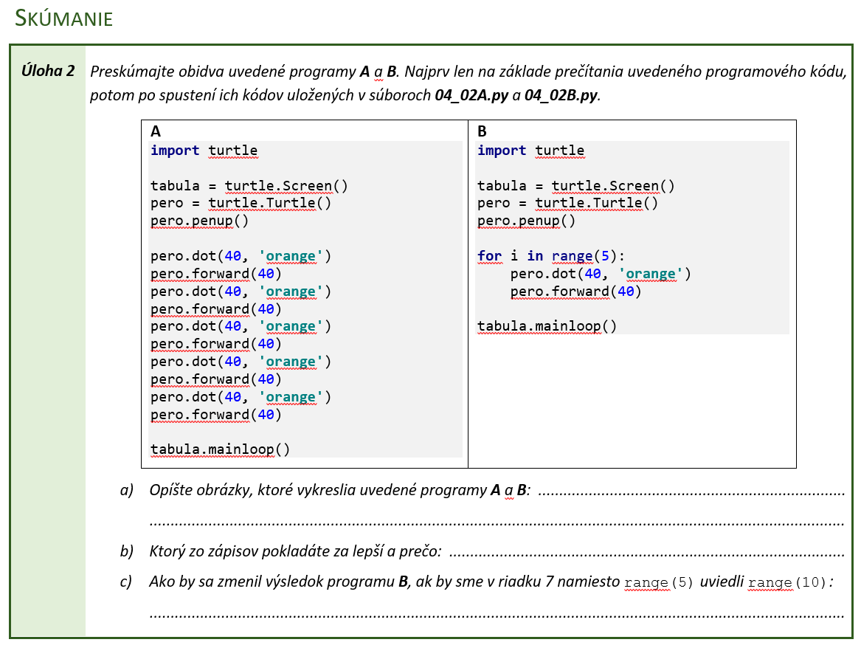

Slide 16
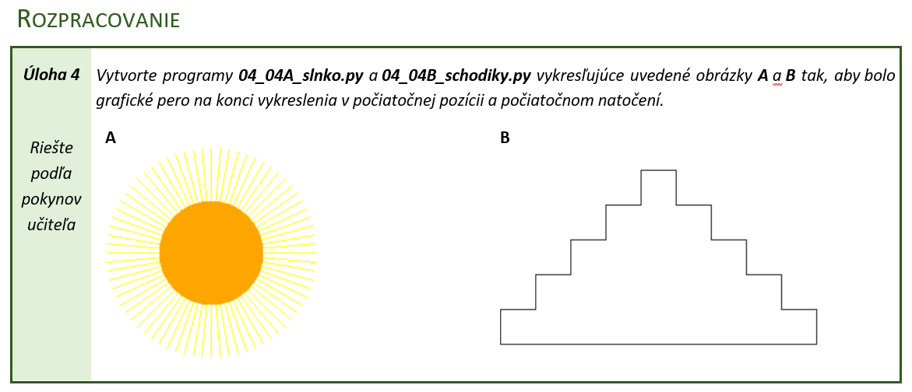

Slide 18
Spätná väzba od učiteľov overujúcich metodiku v praxi
„Odporúčam pripravenú metodiku realizovať na dvoch vyučovacích hodinách a prejsť všetky úlohy aj nepovinné (8-12), aby žiaci mali možnosť precvičiť si učivo.“
„V pracovnom liste navrhujem vymeniť poradie úloh č. 3 a č. 4, aby žiaci najprv použili cyklus úpravou programov a až potom vytvárali program vlastný“
„Navrhujem rovno vykresľovať tieto obrázky v pythone Tkinter, nie v turtle, je to pre mňa návrat k imaginu :D“

Slide 19
Spätná väzba od učiteľov overujúcich metodiku v praxi
„Úlohy sú dostatočne zamerané na pochopenie cyklov. Možno by som zdôraznil aj cyklus v cykle.“
„Žiaci majú väčší problém s návrhom riešenia na papier, s uvedením počiatočného a koncového bodu vykresľovania a natočenia pera, s naprogramovaním úlohy už problém nemajú.“
„Musím kresliť, pretože niektorým žiakom chýba predstavivosť“
„Úlohy na bádanie a objavovanie cyklu sú pekné, v prvej úlohe mali žiaci problém opísať obrázky. Väčšina vychádzala z bežného života a opisovala analógiu obrázku zo života, nie algoritmicky. Úloha 5 nie je až taká triviálna, ako sa na prvý pohľad zdá, a možno na cyklus by bolo vhodné vymyslieť menej náročnú (aj časovo) úlohu.“

Slide 20
Diskusia
BOV a učitelia
vedomosti
postoje (pružnosť meniť svoje pg. prístupy, otvorenosť k zmene)
skúsenosti
BOV a žiaci
zvyk na výklad učiteľa
nezvyk pracovať počas celej hodiny
nezvyk analyzovať problém, kresliť, ale rovno písať kód ... používať pracovný list

